Slide 1


SCUOLA DELL’INFANZIA E NIDO INTEGRATO P.ANNIBALE M. DI FRANCIA
RIUNIONE NUOVI ISCRITTI
A.S. 2026/27
27/05/2025

Slide 2
LA SCUOLA DELL’INFANZIA E
NIDO INTEGRATO P. ANNIBALE
È riconosciuta:
- DALLA REGIONE VENETO
per il servizio nido
- DAL MINISTERO DELL’ISTRUZIONE
per scuola dell’infanzia paritaria cattolica

Slide 3



Chi siamo
BAMBINI DAI 3 AI 6 ANNI
3 SEZIONI CON MAX10 BAMBINI CIASCUNA
2/3 CLASSI

Slide 4
SCUOLA DELL’INFANZIA
D.Lgs.65/2017 ( sistema integrato 0-6) e Indicazioni Nazionali 2025
La Scuola dell’infanzia:
è il primo gradino del sistema pubblico integrato di istruzione;
concorre a realizzare il diritto all’istruzione sancito dalla Costituzione;
è un percorso formativo educativo e didattico rivolto ai bambini di età compresa dai 3 ai 6 anni;
è un "sistema aperto" che accoglie la curiosità del bambino e la trasforma in una prima forma di sapere strutturato, preparando il terreno per il successo formativo negli anni successivi.

Slide 5
POLO INFANZIA “Madre Nazarena”
E’ un servizio educativo unitario con un continuum pedagogico che garantisce pari opportunità di istruzione e cura con li lo scopo è quello di creare un sistema educativo integrato continuo in una prospettiva 0 – 6 anni.
Grazie al Polo per l’infanzia si creeranno le basi per:
un’integrazione educativa e di continuità;
collaborazione e sinergia costanti;
ambiente educativo condiviso e coeso;
condivisione di risorse;
monitoraggio e attività;
sostegno alle famiglie;
formazione e aggiornamento condiviso;
miglioramento dell’integrazione e dell’inclusione.

Slide 6
LE FINALITÀ EDUCATIVE
La scuola dell'infanzia ha il compito di promuovere quattro obiettivi fondamentali per lo sviluppo del bambino:
Consolidamento dell'identità: Vivere serenamente tutte le dimensioni del proprio io, imparando a conoscersi e a essere riconosciuti come persona unica. Attenzione alla centralità di ogni bambino nel processo di crescita favorita dal contesto educativo della comunità educante.
Conquista dell'autonomia: Sviluppare la capacità di orientarsi e compiere scelte autonome, interagendo con gli altri e con l'ambiente. Attenzione e intenzione a sviluppare autonomia negli spazi e nei tempi della giornata educativa – campi di esperienza
Sviluppo della competenza: Imparare a riflettere sull'esperienza attraverso l'esplorazione, l'osservazione e l'esercizio al confronto in contesti culturali e pratici che amplificano l’esperienza dei bambini grazie al loro incontro con immagini/parole. Si distinguono in cognitive emotive e sociali.
Avviamento alla cittadinanza: Scoprire l'esistenza di regole condivise, imparando a rispettare gli altri e l'ambiente circostante. vivere le prime esperienze di cittadinanza scoprendo l’altro da sé, le regole condivise attraverso dialogo, ascolto, attenzione dell’altro, diversità di genere, primo riconoscimento dei diritti e doveri uguali per tutti. Acquisizione di un comportamento eticamente orientato al rispetto degli altri, dell’ambiente e della natura. Deve essere attiva e responsabile.

Slide 7
IL PROFILO CULTURALE:
CULTURA, SCUOLA, PERSONA
Centralità della persona: il bambino è il fulcro dell'azione educativa. L'obiettivo è favorire l'autonomia di pensiero e la capacità di stabilire relazioni significative.
Nuovo Umanesimo: La scuola deve ricomporre la frammentazione dei saperi. È necessario superare la separazione tra discipline umanistiche e scientifiche per affrontare la complessità del mondo contemporaneo.
Cittadinanza e Costituzione: L’educazione alla cittadinanza non è una materia isolata, ma un obiettivo trasversale. Si punta a formare cittadini europei consapevoli dei propri diritti e doveri.

Slide 8
L'ORGANIZZAZIONE DEL CURRICOLO
Le Indicazioni Nazionali per il curricolo 2025 sottolineano come la scuola dell’infanzia rappresenta la prima tappa del sistema integrato di istruzione con uno suo specifico ambiente di apprendimento. Il curricolo è il "progetto educativo" di ogni singola scuola tenendo conto del contesto locale.
le competenze chiave: comunicazione, pensiero logico, competenza digitale, spirito di iniziativa.
Aree disciplinari: costante interazione tra le diverse aree per favorire una visione unitaria del sapere.
Continuità e Unitarietà: Il percorso formativo di ogni bambino deve essere organico. Ogni tappa (infanzia, primaria, secondaria di primo grado) deve raccordarsi con la precedente e la successiva.

Slide 9
L'ORGANIZZAZIONE PER "CAMPI DI ESPERIENZA"
La scuola dell'infanzia si pone come ambiente di apprendimento, relazione e vita attraverso contesti vissuti che permettono al bambino di dare ordine alla propria esperienza:
Il sé e l'altro: identità- le grandi domande, regole- il senso morale, convivenza-il vivere insieme.
Il corpo e il movimento: autonomia- la consapevolezza fisica, motricità – il controllo motorio.
Immagini, suoni, colori: creatività – l’espressione artistica, musicale e multimediale.
I discorsi e le parole: la padronanza della lingua italiana e la comunicazione.
La conoscenza del mondo: Ordine, misura, spazio, tempo e natura

Slide 10
LA VALUTAZIONE
L'attività di valutazione assume una funzione
Formativa: accompagna il bambino nei suoi processi di crescita
In Itinere: monitora i processi di insegnamento-apprendimento
Descrittiva: serve a documentare e raccontare i progressi individuali
Unitaria: considera lo sviluppo del bambino nel suo insieme
Condivisa: punta all’alleanza educativa con le famiglie volta a condividere strategie e modalità concrete per costruire percorsi di crescita e di sviluppo contribuire alla realizzazione di un curricolo unitario.
Valutazione in ingresso
Per conoscere la situazione di partenza e delineare il quadro dei prerequisiti con cui il/la bambino/a accede al suo percorso nella scuola, i docenti effettueranno osservazioni in ingresso sulla cui base saranno definite le programmazioni annuali, contenenti gli obiettivi declinati per unità di apprendimento.
Valutazione in itinere
Le osservazioni sistematiche, effettuate nel corso dell’anno scolastico in relazione alle singole unità di apprendimento, consentiranno ai docenti di regolare le proposte didattiche; gli esiti delle osservazioni saranno funzionali alla riprogettazione periodica.
Valutazione finale
La valutazione complessiva del processo formativo è espressa al termine del percorso attraverso una scheda di continuità che descrive il percorso di insegnamento/apprendimento di ogni alunno uscente. La scheda avrà la funzione di: verificare gli esiti formativi e descrivere il percorso globale, delineando un bilancio finale dell’esperienza svolta. promuovendo la continuità.

Slide 11
LA METODOLOGIA EDUCATIVA E DIDATTICA
L'apprendimento nella scuola dell'infanzia avviene attraverso canali privilegiati:
Il Gioco: inteso come la modalità principali attraverso cui il bambino si esprime e apprende. È la risorsa privilegiata di apprendimento e di relazione.
L’Esplorazione e la Ricerca: Il bambino impara facendo (approccio laboratoriale).
La Vita di Relazione: Il gruppo dei pari e il rapporto con gli adulti sono il motore dello sviluppo sociale.
Ambiente di apprendimento: La scuola deve essere un luogo accogliente dove si valorizza l'esperienza dell'alunno. Si promuove l'apprendimento collaborativo (peer learning) e la ricerca.
Inclusione e Diversità: Un punto cardine è l'attenzione ai Bisogni Educativi Speciali (BES) e l'integrazione degli alunni con disabilità o di origine straniera, considerando la diversità come una risorsa per il gruppo classe.

Slide 12
Sistema integrato 0-6 ( D.Lgs.65/2017 )
Superamento divisione dei servizi /Poli Infanzia/Personale qualificato/Contributi
Linee guida pedagogiche (D.M. 334 del 22/11/21)
I diritti dell’infanzia/ Un ecosistema formativo/ Centralità dei bambini/ Curricolo e progettualità/Professionalità/Garanzie di governance
Orientamenti nazionali (D.M. 43/2022)
Centralità del bambino/ alleanza con le famiglie/ coninuità ed inclusione/ coordinamento pedagogico

Slide 13
NIDO INTEGRATO
È un servizio educativo
della prima infanzia
RICONOSCIUTO DALLA REGIONE VENETO:
autorizzazione all’esercizio n°0085409 del 11/02/2025
accreditamento istituzionale n°0671161 del 12/12//2025

Slide 14

I DOCUMENTI SCOLASTICI

Slide 15
I DOCUMENTI
Progetto Educativo
Carta dei Servizi
Piano dell’offerta Educativa (per il nido)
Piano Triennale dell’Offerta Formativa 25/28 P.T.O.F. (per scuola infanzia)
Patto di corresponsabilità educativa scuola/famiglia
Regolamento Interno
Regolamento Pediatrico
Ristorazione scolastica
Piano di emergenza
Regolamento economico
Piano di Inclusione

Slide 16
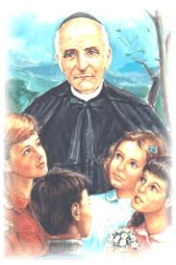
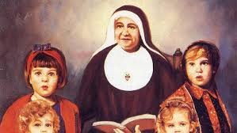
1. PROGETTO EDUCATIVO:
PADRE ANNIBALE MARIA DI FRANCIA e maria nazarena majone
«Io l’amo i miei bambini;
ei per me sono il più caro ideal della mia vita,
li strappai dall’oblio, dall’abbandono,
spinto nel cor da una speranza ardita…»
IL SEGRETO DELL’EDUCAZIONE E’ L’AMORE PER I POVERI E PER I BAMBINI
LA PEDAGOGIA IN SITUAZIONE FINALIZZATA ALLA REALIZZAZIONE DI OGNI PERSONA

Slide 17

2. CARTA DEI SERVIZI
La Carta dei Servizi del Nido Integrato definisce e rende noto alle famiglie, ai bambini e alla comunità cosa devono attendersi rivolgendosi ad una scuola parrocchiale, in termini di proposta educativa, di percorso scolastico, di regole di funzionamento, di livelli educativo-formativi, di condizioni ambientali.

Slide 18
3. PIANO DELL’ OFFERTA
EDUCATIVA (per il nido)
Il Piano dell’Offerta Educativa è un documento fondamentale con il quale si esprimono, alle famiglie e alla comunità locale, le scelte educative, della gestione ed organizzative del nostro NIDO INTEGRATO.
è un documento flessibile ed aperto, ANNUALE elaborato ed aggiornato dal Collegio delle Educatrici.
è un importante strumento per le educatrici, ma rappresenta anche e soprattutto un prezioso mezzo di comunicazione con le famiglie.
si può definire, quindi, una vera e propria carta d’identità con cui il servizio di nido si definisce ed esprime la propria azione pedagogica e educativa.

Slide 19
4. P.T.O.F. 2025-2027
(per scuola infanzia)
Definisce e rende noto alle famiglie, ai bambini e alla comunità cosa devono attendersi rivolgendosi ad una scuola cattolica, in termini di proposta educativa, di percorso scolastico, di regole di funzionamento, di livelli educativo-formativi, di condizioni ambientali.
Contiene una sintesi pedagogica delle scelte culturali, organizzative, operative che caratterizzano l'offerta educativa e formativa della scuola con il compito di trasferire tali scelte nella programmazione curricolare.
E’ un documento flessibile ed aperto, TRIENNALE elaborato ed aggiornato ANNUALMENTE dal Collegio delle Insegnanti in base alle Indicazioni Nazionali per il Curricolo.
E’ un importante strumento per gli insegnanti, ma rappresenta anche e soprattutto un prezioso mezzo di comunicazione con le famiglie.
Si può definire, quindi, una vera e propria carta d’identità con cui la scuola si definisce ed esprime la propria azione pedagogica e didattica.

Slide 20

5. PATTO DI CORRESPONSABILITÀ EDUCATIVA SCUOLA/FAMIGLIA
La scuola si pone in continuità e complementarietà educativa con la famiglia. L’interazione si concretizza in uno scambio reciproco di informazioni utili sulla crescita del bambino e nell’accordo sulle linee di intervento:
valorizzazione dei momenti di accoglienza e dell’uscita per un rapido confronto sugli aspetti legati alla routine quotidiana;
colloqui con le insegnanti negli orari di ricevimento;
incontri scuola – famiglia all’inizio e durante l’anno scolastico per un’informazione coordinata e unitaria del processo formativo;
interazione dinamica tra rappresentati, genitori e direzione
per una condivisione della progettazione educativa ed una
valutazione sull’erogazione del servizio formativo.

Slide 21
6. REGOLAMENTO INTERNO
Il regolamento di istituto è la carta legislativa scolastica che stabilisce le modalità organizzative e gestionali della scuola volte a garantire la realizzazione del Piano educativo e del P.T.O.F. secondo criteri di trasparenza e coerenza.
Finalità:
- stabilire delle regole per il funzionamento generale delle scuole.
- regolamentare i comportamenti individuali e collettivi.
- contribuire attraverso l’osservanza degli obblighi derivanti dalla convivenza civile al conseguimento delle finalità educative e formative proprie dell’istituzione scolastica.

Slide 22
7. REGOLAMENTO PEDIATRICO
Lo scopo del regolamento pediatrico per le scuole è quello di fornire indicazioni omogenee per la tutela del singolo e della collettività, obiettivo che può essere perseguito solo attraverso la collaborazione e la partecipazione del personale della scuola, del personale sanitario e dei genitori.
“Manuale per la prevenzione delle malattie infettive nelle comunità infantili e scolastiche”
Regione Veneto

Slide 23

8. RISTORAZIONE SCOLASTICA
Il servizio di ristorazione scolastica, per rispondere a criteri di qualità, salubrità e gradimento necessita di un documento ben delineato e caratterizzante il tipo di servizio che si intende erogare.
Linee di indirizzo nazionale per la ristorazione scolastica

Slide 24

9. PIANO DI EMERGENZA
L’Istituto ha elaborato un piano di emergenza e di evacuazione per far fronte a possibili situazioni critiche che possono riguardare la struttura e gli utenti (famiglie, bambini, docenti, ausiliari).
Di seguito i principali compiti/doveri:
PERSONALE EDUCATIVO:
Segnalare ai bambini azioni da intraprendere in caso di emergenza
Guidare il gruppo classe nelle evacuazioni
Individuare apri-fila e chiudi-fila
GENITORI (se presenti a scuola)
Mantenere la calma
Non cercare di raggiungere il proprio figlio
Attenersi alle disposizioni del personale educativo
Dirigersi verso le vie di fuga secondo quanto indicato nelle planimetrie di emergenza

Slide 25

10. IMPEGNO ECONOMICO
Il regolamento economico stabilisce:
i costi per l’accesso al servizio,
le modalità di pagamento,
le scadenze dei versamenti,
Eventuali riduzioni per la frequenza di più figli o per comprovate difficoltà economiche

Slide 26
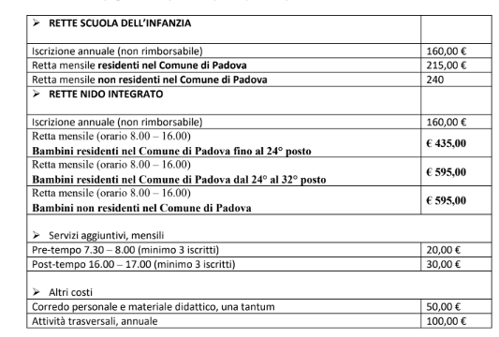
COSTI A.S. 2026/2027

Slide 27
COSTI A.S. 2026/2027
È possibile pagare la retta tramite bonifico e consegnare a scuola la ricevuta di avvenuto pagamento entro il 10 di ogni mese
IBAN:
IT60T0103012104000061343740
ISTITUTO FIGLIE DEL DIVINO ZELO
Si ricorda che la retta è annuale divisa per 10 mesi (settembre – giugno per la scuola infanzia) e 11 mesi (settembre – luglio per il nido integrato) indipendentemente dalle chiusure previste dal calendario scolastico.

Slide 28
A sostegno della famiglia
Bonus nido
  Solo per la frequenza all’asilo nido secondo la legge finanziaria dell’anno di riferimento approvata.
Detrazioni irpef
nella dichiarazione dei redditi (730, unico, …) per tutte le spese scolastiche purchè debitamente documentate con certificazione e attestazione dei pagamenti (ricevute bonifici o ricevute/fatture scuola). Per il 2025: 19% delle spese sostenute per la frequenza alle scuole per un massimo di euro 632,00 per ogni figlio iscritto al nido integrato e per un massimo di euro 1.000,00 per ogni figlio iscritto alla scuola infanzia.

Slide 29

11. INCLUSIONE
La scuola si propone come luogo di inclusione nella quale vengono riconosciute specificità e differenze
A scuola sono presenti:
bambini con difficoltà d’apprendimento
bambini in situazioni di disagio socio-economico-culturale
bambini con disturbi specifici dell’apprendimento
bambini portatori di disabilità
Sono Bisogni Educativi Speciali
D.M. del 27 dicembre 2012

Slide 30
LA DIMENSIONE ORGANIZZATIVA

Slide 31
PROFESSIONALITÀ DIRETTIVE
L'ente gestore: le figlie del Divino Zelo nel suo rappresentante legale Suor Loredana Bonincontro è responsabile della gestione delle scuole.
La Coordinatrice educativo-didattica: i suoi compiti sono di coordinamento, organizzazione e partecipazione, e vengono adempiuti in sintonia di intenti e di collaborazione con il comitato di gestione, il personale e le famiglie. Segue l'andamento del servizio di nido e scuola dell'infanzia in dialogo con le Insegnanti e le Famiglie in un’ottica di personalizzazione e integrazione dei diversi ruoli

Slide 32
ORGANI COLLEGIALI
Il comitato di gestione, strumento di analisi dei problemi della scuola e di ricerca di soluzioni adeguate. È composto da:
Legale rappresentante
coordinatrice didattico educativa
rappresentanti eletti dai genitori
(1 per infanzia, 1 per nido)
rappresentanti della comunità religiosa
Il Collegio degli insegnanti della scuola infanzia
Il Collegio delle educatrici del Nido

Slide 33
ORGANI COLLEGIALI
L'Assemblea generale nido e scuola dell’infanzia, composta da genitori, insegnanti, coordinatrice didattica, ha compiti di informazione, verifica e/o riformulazione della programmazione in seguito ad iniziative e problemi di ordine generale.
L’Assemblea di sezione di nido e di classe della scuola dell’infanzia, composta dai genitori e dall’insegnante di sezione/classe ha il compito di eleggere i propri rappresentanti dei genitori e di discutere di iniziative e proposte nell’ambito della sezione.
Colloqui individuali, relazione tra genitori e insegnanti/educatrici di riferimento hanno il compito di monitorare il percorso formativo di crescita del bambino/a.

Slide 34
COMUNICAZIONI
SCUOLA FAMIGLIA

Slide 35
COMUNICAZIONI
SCUOLA FAMIGLIA
Vengono consegnate periodicamente circolari informative delle attività dell’anno scolastico
Avvisi e comunicazioni si trovano anche
sul sito in fase di aggiornamento
sulla Bacheca
EMAIL : annibaledifrancia.pd@libero.it
TELEFONO: 049.600546

Slide 36
ATTIVITA’
A.S. 2026/27

Slide 37
SERVIZI AGGIUNTIVI
PRE- TEMPO
7. 30 – 8.00
nido e
scuola dell'infanzia
8.00 – 16.00
POST- TEMPO
16.00 – 17.00

Slide 38
Routine quotidiana
 | Nido
7:30 – 8:00 | Pre-tempo
8:00-9:00 | Accoglienza
9:00 – 9:30 | Saluto e merenda, igiene personale
9:30 – 11:00 | Attività per competenze
11:00-12:00 | Pranzo
12:00-12:45 | Igiene personale e gioco libero
12:45-13.00 | Prima uscita
12:45-15:00 | Riposo
15:00-15:30 | Igiene e merenda
15:30-15:45 | Seconda uscita
16:00-17:00 | Post-tempo
 | Scuola infanzia
7:30 – 8:00 | Pre-tempo
8:00-9:00 | Accoglienza
9:00 – 9:30 | Saluto e merenda
9:30 – 11:30 | Attività per competenze
11:30-12:30 | Pranzo
12:30-13:00 | Gioco libero
13:00-13:15 | Prima uscita
13:15-15:15 | Riposo Grandi: attività per competenze
15:15-15:30 | Igiene e riordino
15:30-15:45 | Seconda uscita
16:00-17:00 | Post-tempo

Slide 39



Ampliamento dell’offerta formativa
EDUCAZIONE ALLA MOTRICITÀ
EDUCAZIONE ALLA LINGUA INGLESE
EDUCAZIONE MUSICALE/
TEATRALE

Slide 40
IL CALENDARIO
A.S. 2026/27

Slide 41
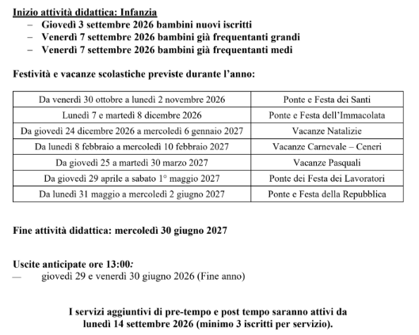
CALENDARIO FESTE E FESTIVITA’ scuola infanzia

Slide 42
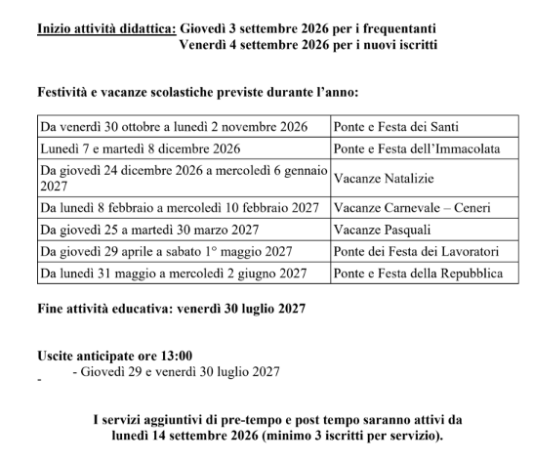
CALENDARIO FESTE E FESTIVITA’ nido integrato

Slide 43
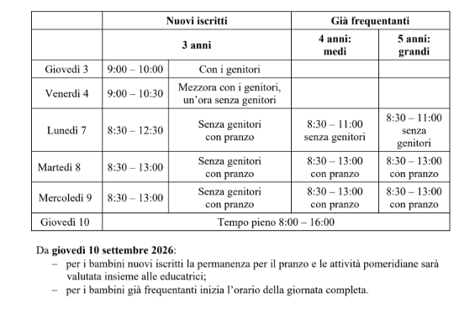
INSERIMENTO INFANZIA

Slide 44
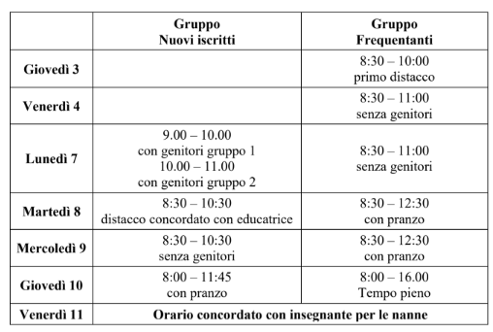
INSERIMENTO NIDO

Slide 45

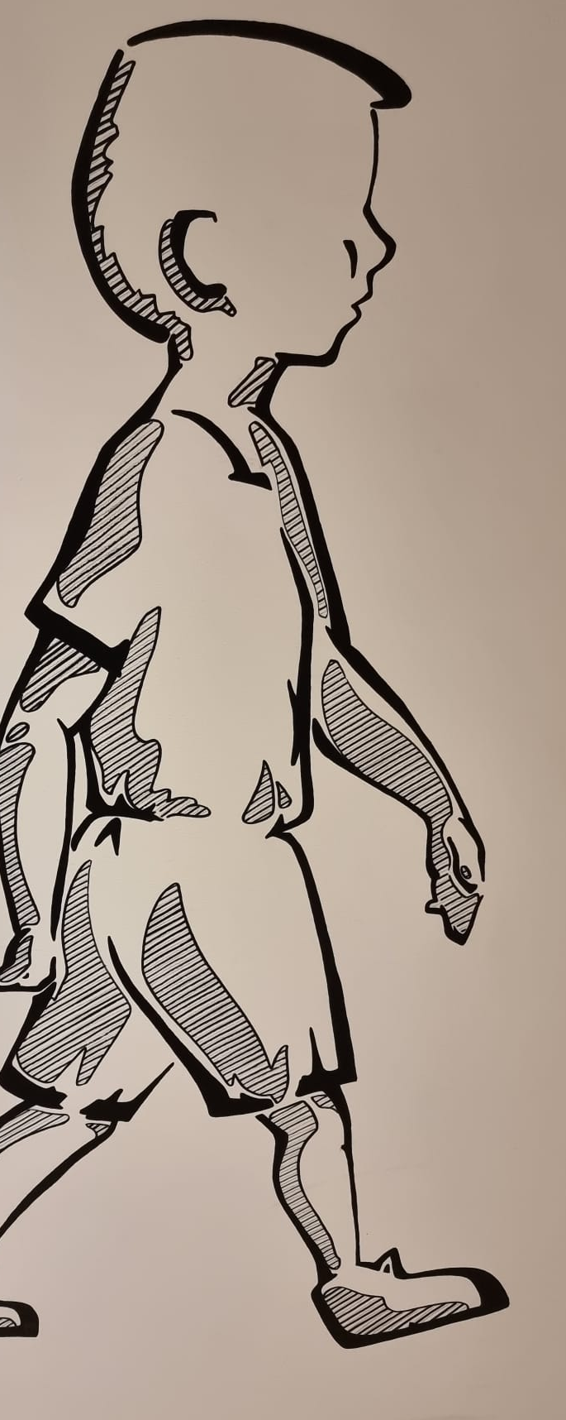
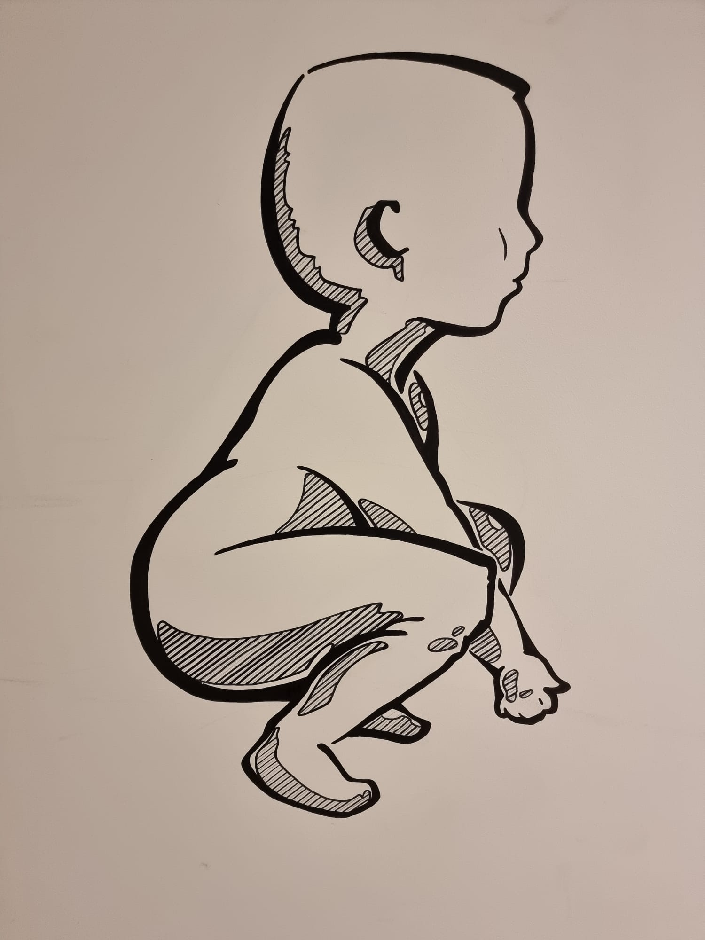
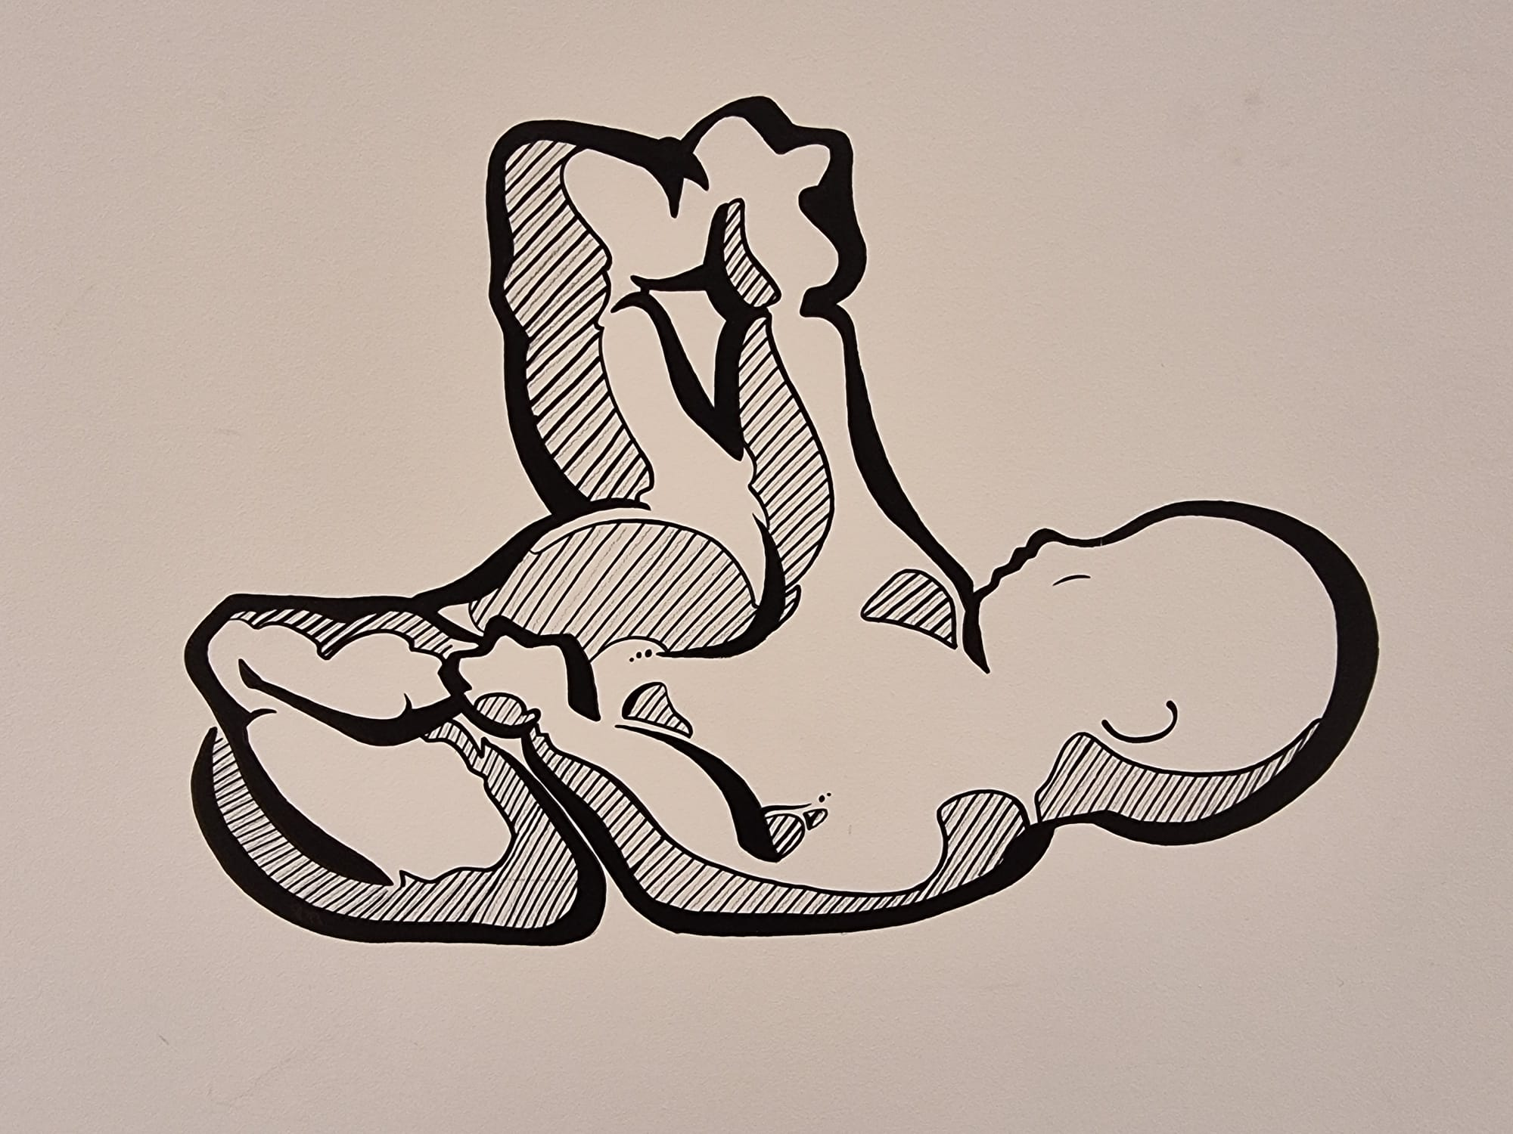
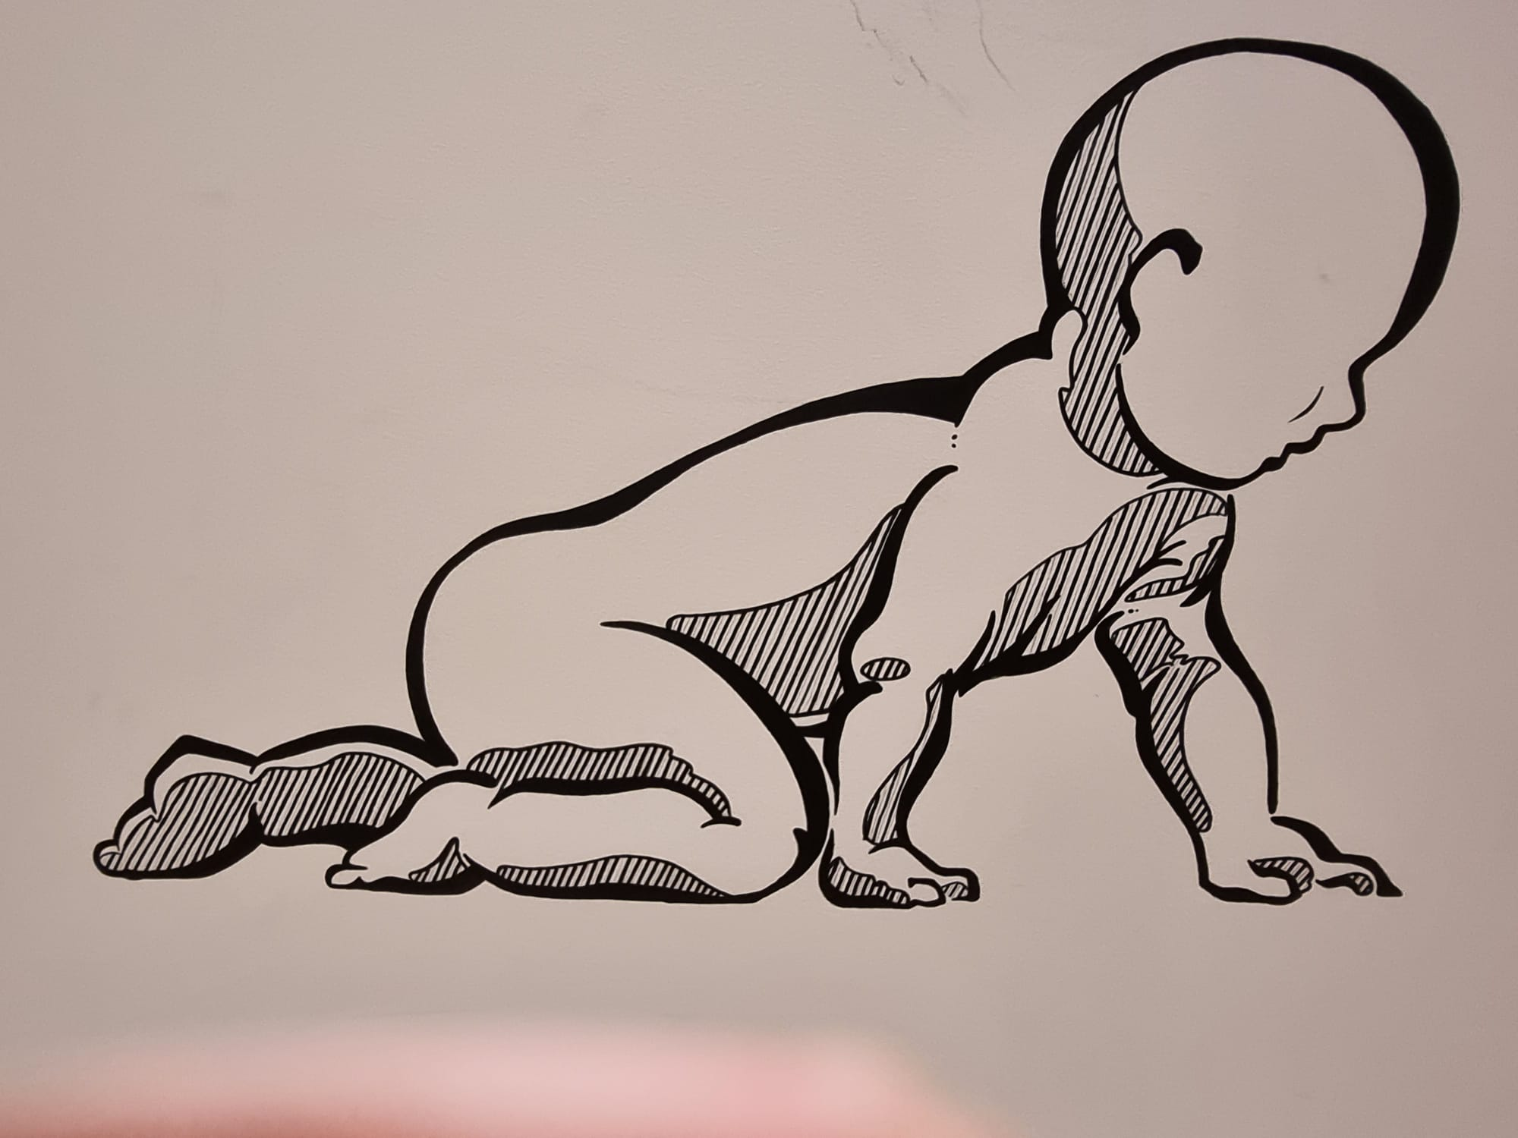
Vogliamo insegnare ai Vostri bambini l’amore per l’apprendimento
con impegno e costanza

